Slide 1

Periodeplan september og oktober
VIKTIGE DATOER:
September
9.september: Foreldremøte
Uke 36: Brannvernuke
24 september: Suppedag på Sæteren gård (se arrangement på kidplan)
Oktober
Uke 41: Dugnadsuke
Uke 42: Mat uke
24 oktober: FN dagen
31.oktober: Planleggingsdag, barnehagen stengt

Slide 2

September og oktober
I september og oktober måned fortsetter vi å fokusere på tilvenning.
I oppstarten av barnehageåret har vi fokus på trygghet, tilknytning, gruppetilhørighet og relasjoner. Når mange nye barn begynner samtidig, er det viktig å skape en rolig og forutsigbar hverdag der barna blir møtt med varme, nærhet og tid. Gjennom daglige situasjoner setter vi ord på barnas følelser og støtter dem i det de opplever. På denne måten lærer barna at følelsene deres blir sett, forstått og tatt på alvor. Vi ønsker å gi hvert barn en trygg base, der de kan utforske, leke og bygge relasjoner til både voksne og barn.
Slik jobber vi i hverdagen:
Gir barna faste rutiner og tydelige rammer, slik at dagen blir forutsigbar.
Er fysisk nær barna og tilgjengelige for trøst, glede og lek.
Bruker språket aktivt for å sette ord på følelser og situasjoner.
Tilrettelegger for små lekegrupper hvor barna kan oppleve mestring, tilhørighet og felleskap
Skaper små øyeblikk av fellesskap gjennom sang, rim, regler og lek.
Den første tiden i barnehagen er en viktig «investering» til videre i barnehageårene. Barna skal ikke bare bli trygge i seg selv, men også bli en del av en større gruppe. Dette er uvant for mange. Så vi bruker mye tid på å være «barnas stemme», ved å sette ord på hva de tenker og føler. Hvis et barn for eksempel vil ha en leke fra en annen og tar den ut av hånden til den andre, kan vi si: ville du også ha den leken? Den var opptatt nå, men vi kan spørre om du kan få den når den er ledig. Vi ser også ofte at barn kan dytte/dra/ i andre barn når de søker kontakt. Istedenfor at vi sier: nei ikke dytt/dra! Kan vi si: «Ville du leke med h*n nå? Da kan vi spørre: skal vi leke sammen?» I den alderen barna er i nå er det lite verbalt språk og det er derfor enda viktigere at vi som voksne setter oss inn i barnas tanker og følelser. Dette ser vi gir god effekt og barna blir etter hvert veldig gode i samspill med hverandre og i leken.

Slide 3

Positivt klima
Når de yngste barna starter i barnehagen, legger vi stor vekt på å skape et trygt, varmt og positivt klima. Barna er i en sårbar fase hvor de møter nye mennesker, rutiner og omgivelser, og vår viktigste oppgave er å bygge en god relasjon og skape en atmosfære preget av omsorg, trygghet og glede.
Hvordan vi arbeider med positivt klima:
Trygghet og tilknytning: Vi møter barna med varme blikk, smil og fysisk nærhet (fang, kos, trøst). Hvert barn skal oppleve at de har en trygg voksen å søke til når de trenger det.
Positiv samspill: Vi setter ord på barnas følelser, anerkjenner deres uttrykk og gleder oss sammen med dem over små og store opplevelser.
Forutsigbarhet: Vi skaper faste rutiner og tydelig struktur i hverdagen. Dette gir barna trygghet til å utforske og delta.
Anerkjennelse og mestring: Vi bekrefter barnas initiativ, gir ros og oppmuntring, og tilrettelegger slik at de får oppleve mestring i hverdagslige situasjoner ().
Inkludering: Vi ser hele barnegruppen og tilrettelegger for fellesskap. Selv om barna er små, støtter vi tidlige sosiale samspill som å leke ved siden av hverandre, dele leker og imitere hverandre.
Voksenrollen: Vi voksne er rolige, tilstedeværende og sensitive. Vi modellerer positiv væremåte, både i samspill med barna og med hverandre som kolleger.
Et positivt klima skapes ikke av enkeltstående handlinger, men av summen av små, daglige møter. Når barna opplever varme, trygghet og glede i barnehagen, legger vi et grunnlag for trivsel, utvikling og læring.

Slide 4
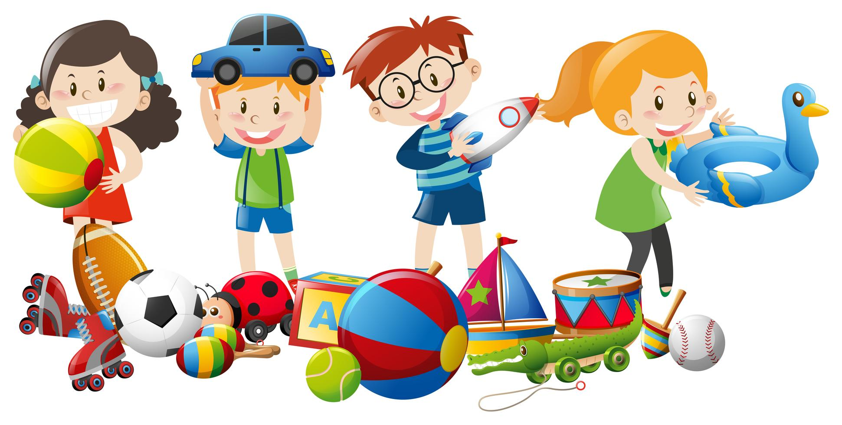
Utvikling av tanke og forståelse
Utvikling av tanke og forståelse hos de yngste barna i barnehagen
Barnehagen legger vi grunnlaget for barnas videre utvikling av tanke og forståelse gjennom lek, samspill og hverdagsaktiviteter. For ettåringene som nettopp har begynt i barnehagen, handler dette først og fremst om å bli kjent med seg selv, de andre barna, de voksne og miljøet rundt seg.
Trygghet som utgangspunkt
Vi vet at barn først kan utforske og utvikle forståelse når de føler seg trygge. Derfor er tilvenningsperioden viktig: å møte faste voksne, følge forutsigbare rutiner og få tid til å skape relasjoner. Trygghet gir rom for nysgjerrighet, undring og læring.
Lek og utforskning
Gjennom lek utvikler barna forståelse av verden. Når de stabler klosser, putter ting inn og ut av en boks, eller utforsker vann og sand, opplever de begreper som «stor og liten», «tom og full», «inne og ute». Slik legges grunnlaget for begrepslæring og logisk tenkning.
Språk og kommunikasjon
Voksne setter ord på barnas handlinger, følelser og opplevelser: «Du ruller ballen!», «Nå ble det mye vann på bordet». Dette hjelper barna å knytte språk til handlinger og følelser, og bidrar til å utvikle både tanke og forståelse.
Sosial forståelse
Selv om de er små, begynner barna å oppdage at andre har tanker og følelser. Når en voksen hjelper dem å dele leker eller setter ord på følelser («Jeg ser du ble lei deg da du mistet klossen»), utvikler de gradvis evnen til å forstå samspill og fellesskap.
Hverdagslige situasjoner
Omsorgsrutiner som måltid, påkledning og bleieskift brukes aktivt som læringssituasjoner. Her kan barna utforske sammenhenger, oppleve mestring og lære nye begreper. For eksempel å vente på tur, å finne riktig arm til genseren, eller å smake på ulik mat.

